Slide 1
×
地域経済コンシェルジュ養成研修
地域企業を発掘・育成する取組を進めるＥＧ（エコノミックガーデニング）の担い手づくり
▼研修の目的
企業支援を行うガーデナーにあたる「地域経済コンシェルジュ」を養成する研修です。
中小企業支援に必要な「集成力、想像力、連携力」の向上に向け、地域産業支援現場の第一線で活躍する府内外のキーパーソンを講師に迎え、全16講義を開講します。
支援意識の向上、事業予算獲得に向けた具体的な課題抽出、事業立案を行う手法を学びます。
研修修了後、成果発表した企画の中で具体化した事業・取組みについては「ＥＧおおさか推進ネットワーク」で共有します。
▼研修の概要
日 程：令和４年7月８日（金）～令和５年２月９日（木） 原則月１～２回程度、午後開催
実施場所：MOBIOや大阪産業創造館等での実施を予定。（詳細は、裏面をご確認ください。）
対象者：自治体、商工会・商工会議所、公的産業支援機関、大学、金融機関に所属する地域企業の
支援を行う者（※ＥＧおおさか推進ネットワーク参画機関の職員）等、
その他事務局が特に認めた者。
※お申込み頂いた方には原則、「EGおおさか推進ネットワーク」に加入頂きます。
主 催：大阪府、公益財団法人大阪産業局
受 講 料：無料
募集人員、参加形式等
（1）研修生（通期参加者）20名程度
集合形式・オンライン形式・オンデマンド形式での参加
（2）聴講生（一部参加者）各回30名程度
オンライン形式・オンデマンド形式での参加
※オンライン形式での参加の場合、ワークショップ等に参加できないことがあります。
※コロナ感染症の感染状況等により集合形式での開催を中止する場合があります。
▼修了証の交付
講義番号12～15、企業ヒアリング、第２回定例交流会及び成果発表会を全て修了し、その他8講義を修了した者に対して修了証を交付します。
▼過去参加者からの声
・地域活性化にあたりＥＧ的手法の活用が有効であると感じた。
・顔の見えるつながりが大切であることを改めて気づかされた。
・地域支援機関との連携を深めていきたいと思った。
・支援機関の一員として目指すべき目標と課題が明確になった。
・参加者の方にいろいろな意見を頂き、今後の支援のヒントとなった。
例年、約20名が修了。修了生のうち、９割を超える人が「現在の業務に役立っている」と回答。修了生同士がつながって様々な方面で実践が始まっています！！
EGおおさか推進ネットワークへの加入について
※本研修に参加の方は
加入が必須です。
「ＥＧおおさか」の趣旨に賛同する自治体、商工会・商工会議所、公的産業支援機関、大学、金融機関が参画する支援者側のネットワークです。「活動＋人材＋情報」の共有化を図り、「顔の見えるネットワークづくりの場」を提供します。
支援者向けの情報を発信していきますので、是非ご加入ください。
申込みは、右のQRコード又はMOBIOのHPで「EGおおさか推進ネットワーク」を検索！

Slide 2
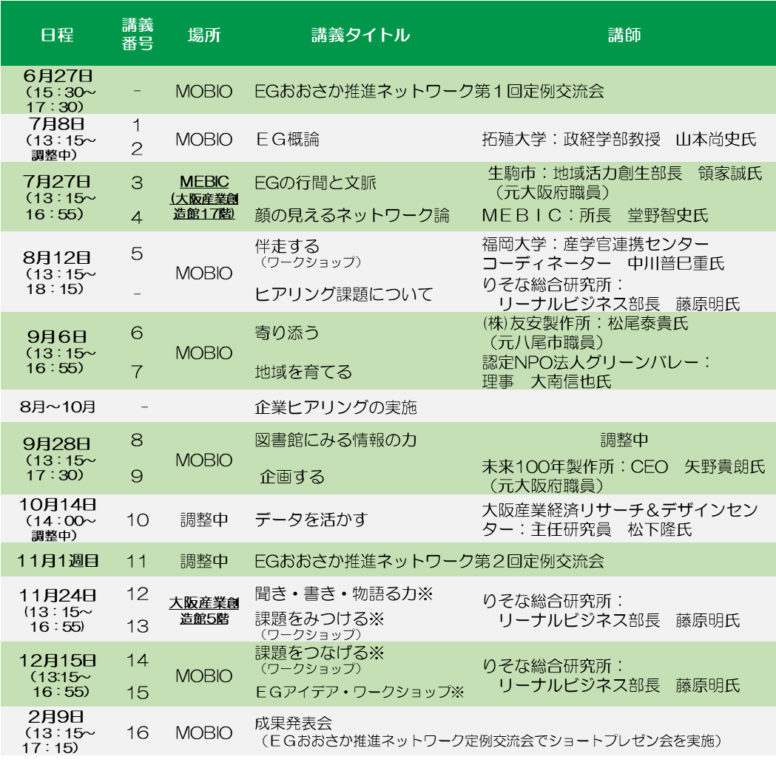
▼令和4年度 講義日程（予定） ／講師紹介
「※」は研修生（通期参加者）を優先
▼受講申し込み
下記URL又はQRコードから大阪産業局アンケートWebページよりお申込み
https://www.m-osaka.com/jp/event/detail/004056.html
【問い合わせ先】
EGおおさか事務局（公益財団法人大阪産業局ＭＯＢＩＯ事業部 千田）
TEL ：06-6748-1052
ＭＡＩＬ：egosaka@obda.or.jp

